Slide 1

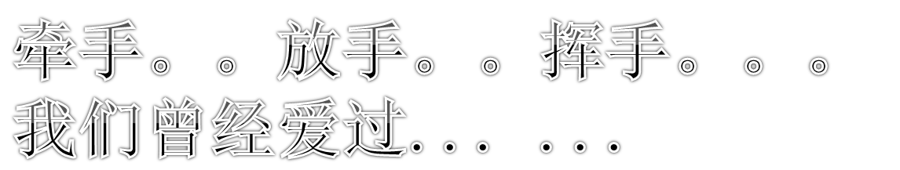
纯免费PPT即点即下载，无注册、无套路
http://gitppt.com
不信你试试（狗头）
追忆。。
Our memories... ...
PPT模板下载：www.1ppt.com/moban/

Slide 2

纯免费PPT即点即下载，无注册、无套路
http://gitppt.com
不信你试试（狗头）
Our memories... ...
时间会让你了解爱情，时间能够证明爱情，也能够把爱推翻。
没有一种悲伤是不能被时间减轻的。如果时间不可以令你忘记那些不该记住的人，我们失去的岁月又有什么意义？
如果所有的悲哀、痛苦、失败都是假的，那该多好？
可惜，世上有很多假情假义，自己的痛苦、失败、悲哀，却偏偏总是真的。

